Slide 1
Компьютерные сети
Курс лекций

Slide 2
История развития компьютерных сетей
Концепция вычислительных сетей является логическим результатом эволюции компьютерной технологии. Собственно необходимость объединения ЭВМ в составе компьютерных сетей является результатом развития ЭВМ, расширения сфер их применимости и увеличения численности ЭВМ в организациях.

Slide 3
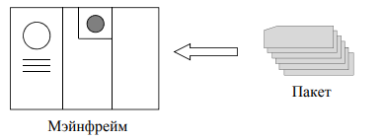
Системы пакетной обработки
Первые компьютеры 1950-х годов были громоздкими и дорогими. Часто эти монстры занимали целые здания. Такие компьютеры не были предназначены для интерактивной работы пользователя, а использовались в режиме пакетной обработки.

Slide 4
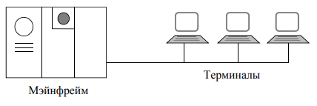
Многотерминальные системы
По мере удешевления процессоров в начале 1960-х годов появились новые способы организации вычислительного процесса, которые позволили учесть интересы пользователей. Начали развиваться интерактивные многотерминальные системы разделения времени.

Slide 5
Появление глобальных сетей
Терминалы соединялись с компьютерами через телефонные сети с помощью модемов. Такие сети позволяли многочисленным пользователям получать удаленный доступ к разделяемым ресурсам нескольких мощных компьютеров класса супер-ЭВМ.
Затем появились системы, в которых наряду с удаленными соединениями типа терминал – компьютер были реализованы и удаленные связи типа компьютер – компьютер. Компьютеры получили возможность обмениваться данными в автоматическом режиме, что, собственно, и является базовым механизмом любой вычислительной сети. Используя этот механизм, в первых сетях были реализованы службы обмена файлами, синхронизации баз данных, электронной почты и другие, ставшие теперь традиционными сетевые службы.

Slide 6
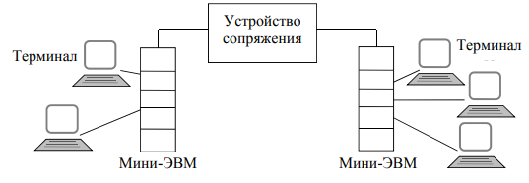
Первые локальные сети
В начале 1970-х годов произошел технологический прорыв в области производства компьютерных компонентов – появились большие интегральные схемы. Их сравнительно невысокая стоимость и высокие функциональные возможности привели к созданию мини-ЭВМ, которые стали реальными конкурентами мэйнфреймов.

Slide 7
Создание стандартных технологий локальных сетей
В середине 1980-х годов положение дел в локальных сетях стало кардинально меняться. Утвердились стандартные технологии объединения компьютеров в сеть – Ethernet, Arcnet, Token Ring. Мощным стимулом для их развития послужили персональные компьютеры.
Стандартные сетевые технологии превратили процесс построения локальной сети из искусства в рутинную работу. Для создания сети достаточно было приобрести сетевые адаптеры соответствующего стандарта (например, Ethernet) стандартный кабель, присоединить адаптеры к кабелю стандартными разъемами и установить на компьютер одну из сетевых операционных систем.

Slide 8
Современные тенденции
Сегодня вычислительные сети продолжают развиваться, причем достаточно быстро. Разрыв между локальными и глобальными сетями постоянно сокращается во многом из-за появления высокоскоростных территориальных каналов связи, не уступающих по качеству кабельным системам локальных сетей. В глобальных сетях появляются службы доступа к ресурсам, такие же удобные и прозрачные, как и службы локальных сетей.

Slide 9
Вычислительные сети как распределенные системы
Компьютерные сети относятся к распределенным (децентрализованным) вычислительным системам. Поскольку основным признаком распределенной вычислительной системы является наличие нескольких центров обработки данных, то наряду с компьютерными сетями к распределенным системам относят также мультипроцессорные компьютеры и многомашинные вычислительные комплексы

Slide 10
Мультипроцессорные компьютеры
В мультипроцессорных компьютерах имеется несколько процессоров, каждый из которых может относительно независимо от остальных выполнять свою программу. В мультипроцессоре существует общая для всех процессоров операционная система, которая оперативно распределяет вычислительную нагрузку между процессорами. Взаимодействие между отдельными процессорами организуется наиболее простым способом – через общую оперативную память.

Slide 11
Многомашинные вычислительные комплексы
Многомашинный вычислительный комплекс (МВК) — это вычислительный комплекс, включающий в себя несколько компьютеров, а также программные и аппаратные средства связи компьютеров, которые обеспечивают работу всех компьютеров комплекса как единого целого.
Работа любой многомашинной системы определяется двумя главными компонентами: высокоскоростным механизмом связи процессоров и системным программным обеспечением, которое предоставляет пользователям и приложениям прозрачный доступ к ресурсам всех компьютеров, входящих в комплекс.
В состав средств связи входят программные модули, которые занимаются распределением вычислительной нагрузки, синхронизацией вычислений и реконфигурацией системы.

Slide 12
Вычислительные сети
В вычислительных сетях программные и аппаратные связи являются еще более слабыми, чем в МВК, а автономность обрабатывающих блоков проявляется в наибольшей степени.
Основными элементами сети являются стандартные компьютеры, не имеющие ни общих блоков памяти, ни общих периферийных устройств. Связь между компьютерами осуществляется с помощью специальных периферийных устройств – сетевых адаптеров, соединенных относительно протяженными каналами связи.
Каждый компьютер работает под управлением собственной операционной системы, а какая-либо «общая» операционная система, распределяющая работу между компьютерами сети, отсутствует.

Slide 13
Классификация сетей по территориальному признаку
Локальные сети;
К локальным сетям (англ. Local Area Networks, LAN) относят сети компьютеров, сосредоточенные на небольшой территории (обычно в радиусе не более 1-2 км).
Городские сети;
Городские сети (англ. Metropolitan Area Networks, MAN) являются менее распространенным типом сетей.
Глобальные сети;
Глобальные сети – (англ. Wide Area Networks, WAN) объединяют территориально рассредоточенные компьютеры, которые могут находиться в различных городах и странах, то есть радиус таких сетей может составлять тысячи километров.

Slide 14
Классификация сетей по масштабам подразделения
Сети отделов;
Сети кампусов;
Корпоративные сети;

Slide 15
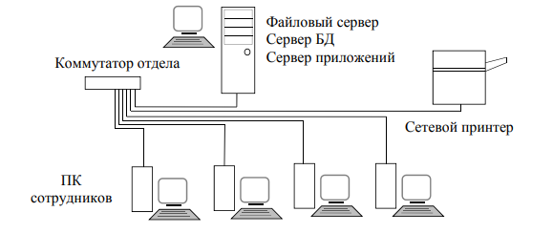
Сети отделов
Сети отделов — это сети, которые используются сравнительно небольшой группой сотрудников, работающих в одном отделе предприятия. Считается, что отдел может насчитывать до 100-150 сотрудников.

Slide 16
Сети кампусов (сети предприятий)
Сети этого типа объединяют множество сетей различных отделов одного предприятия в пределах отдельного здания или в пределах одной территории, покрывающей площадь в несколько квадратных километров. Общая численность ЭВМ составляет несколько сотен. При этом глобальные соединения в сетях кампусов не используются.

Slide 17
Корпоративные сети
Корпоративные сети (англ. Enterprise-Wide Networks) объединяют большое количество компьютеров на всех территориях предприятия-корпорации. Они могут быть сложно связаны и покрывать город, регион или даже континент.

Slide 18
Преимущества использования компьютерных сетей
Использование вычислительных сетей дает предприятию следующие возможности:
распределение вычислительной нагрузки;
повышение отказоустойчивости комплекса в целом;
разделение дорогостоящих ресурсов;
совершенствование коммуникаций;
улучшение доступа к информации;
быстрое и качественное принятие решений;
свобода в территориальном размещении компьютеров.

Slide 19
Основные программные и аппаратные компоненты сети
Вычислительная сеть – это сложный комплекс взаимосвязанных и согласованно функционирующих программных и аппаратных компонентов.
Изучение сети в целом предполагает знание принципов работы ее отдельных элементов:
компьютеров;
коммуникационного оборудования;
операционных систем;
сетевых приложений.

Slide 20
Топология физических связей
Под топологией вычислительной сети понимается конфигурация графа, вершинам которого соответствуют компьютеры сети (иногда и другое оборудование, например концентраторы), а ребрам – физические связи между ними. Компьютеры, подключенные к сети, часто называют станциями или узлами сети.

Slide 21
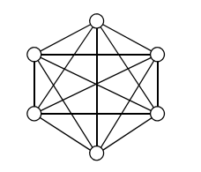
Полносвязная топология
Полносвязная топология соответствует сети, в которой каждый компьютер связан с каждым компьютером сети. Несмотря на логическую простоту, этот вариант оказывается громоздким и неэффективным.
Рисунок 1 – Полносвязная топология

Slide 22
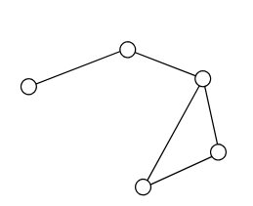
Ячеистая топология
Ячеистая топология (англ. Mesh Topology) может быть получена из полносвязной путем удаления некоторых избыточных связей. В сети с ячеистой топологией непосредственно связываются только те компьютеры, между которыми происходит интенсивный обмен данными, а для обмена данными между компьютерами, не соединенными прямыми связями, используются транзитные передачи через промежуточные узлы.
Ячеистая топология допускает соединение большого количества компьютеров и характерна для глобальных сетей.
Рисунок 2 – Ячеистая топология

Slide 23
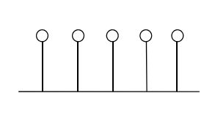
Топология «общая шина»
Общая шина образуется при подключении всех компьютеров сети к единому каналу передачи данных и до недавнего времени была самой распространенной топологией локальных сетей.
Основными преимуществами такой схемы являются дешевизна и простота разводки кабеля по помещениям.
Самый серьезный недостаток общей шины заключается в ее низкой надежности: любой дефект кабеля или какого-нибудь из многочисленных разъемов подключения полностью парализует всю сеть.
Рисунок 3 – Топология «Общая шина»

Slide 24
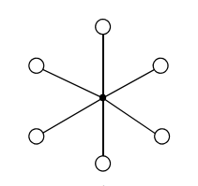
Топология «звезда»
Топология звезда образована подключением каждого из компьютеров к общему устройству, называемому концентратором или коммутатором, при помощи отдельного кабеля.
В функции концентратора (коммутатора) входит направление передаваемой компьютером информации одному или всем остальным компьютерам сети.
Рисунок 4 – Топология «Звезда»

Slide 25

Топология «кольцо»
В сетях с кольцевой топологией данные передаются по кольцу от одного компьютера к другому, как правило, в одном направлении. Если компьютер распознает данные как «свои», то он копирует их себе во внутренний буфер.
Кольцо представляет собой очень удобную конфигурацию для организации обратной связи – данные, сделав полный оборот, возвращаются к узлу-источнику.
Рисунок 5 – Топология «Кольцо»

Slide 26
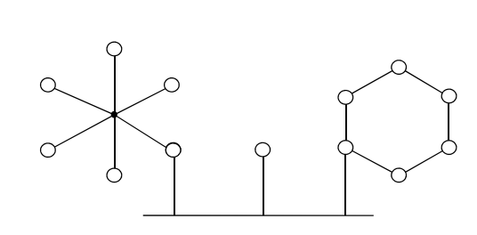
Составные топологии
При построении сетей, более сложных, чем сети отделов, используются так называемые составные (смешанные) топологии связей.
Возможно использование практически любой составной топологии, полученной на основе рассмотренных базовых технологий.
Рисунок 6 – Пример смешанной топологии физических связей

Slide 27
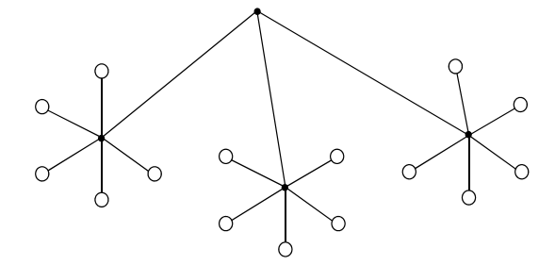
Древовидная топология
В локальных сетях древовидная топология реализуется иерархической структурой на основе концентраторов или коммутаторов.
Корню графа соответствует корневой концентратор (коммутатор).
К корневому концентратору непосредственно подключаются концентраторы этажей (отделов), к которым подключены конечные пользователи сети. Серверы предприятия располагаются как можно ближе к корню графа, а серверы отделов – к концентраторам отделов.
Рисунок 7 -Древовидная топология

Slide 28
Аппаратные компоненты компьютерных сетей

Slide 29
Сетевой кабель - физическая среда передачи
Линия связи состоит в общем случае из физической среды, по которой передаются электрические информационные сигналы, аппаратуры передачи данных и промежуточной аппаратуры.
Физическая среда передачи данных может представлять собой кабель, то есть набор проводов, изоляционных и защитных оболочек и соединительных разъемов, а также земную атмосферу или космическое пространство, через которые распространяются электромагнитные волны.

Slide 30
Сетевой кабель - физическая среда передачи
В зависимости от среды передачи данных выделяются следующие линии связи:
проводные (воздушные);
кабельные:
медные:
коаксиальные (Coaxial);
«витая пара» (Twisted Pair, TP);
волоконно-оптические (Fiber);
радиоканалы:
наземная радиосвязь;
спутниковой радиосвязь.

Slide 31
Проводные (воздушные) линии связи
Проводные (воздушные) линии связи представляют собой провода без каких-либо изолирующих или экранирующих оплеток, проложенные между столбами и висящие в воздухе.
Роль изолятора между парой проводников выполняет воздушная среда (атмосфера).
По воздушным линиям связи традиционно передаются телефонные или телеграфные сигналы, но при отсутствии других, возможностей эти линии используются и для передачи компьютерных данных.
Скоростные качества и помехозащищенность этих линий оставляют желать много лучшего.
Сегодня проводные линии связи практически вытеснены кабелями различных типов

Slide 32
Кабельные линии
Кабельные линии представляют собой достаточно сложную конструкцию.
Кабель состоит из проводников, заключенных в несколько слоев изоляции: электрической, электромагнитной, механической, а также, возможно, климатической.
Кроме того, кабель может быть оснащен разъемами, позволяющими быстро выполнять присоединение к нему различного оборудования.
В компьютерных сетях применяются три основных типа кабеля:
кабели на основе скрученных пар медных проводов;
коаксиальные кабели с центральной медной жилой;
волоконно-оптические кабели.

Slide 33
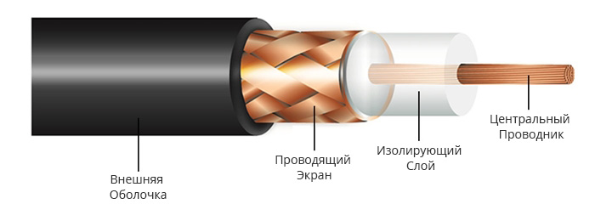
Коаксиальный кабель
Коаксиальный кабель (англ. Coaxial – коаксиальный) имеет симметричную конструкцию и состоит из внутренней медной жилы и оплетки, отделенной от жилы слоем изоляции. Центральная медная жила и оплетка играют роль парных проводников. При коаксиальном исполнении пары проводников магнитное поле, порождаемое переменными электрическими токами, почти полностью заключено внутри кабеля, что существенно снижает потери энергии сигнала на излучение. Поэтому коаксиальные кабели имеют очень хорошие характеристики при передаче высокочастотных сигналов, при достаточно высокой стоимости изготовления.

Slide 34
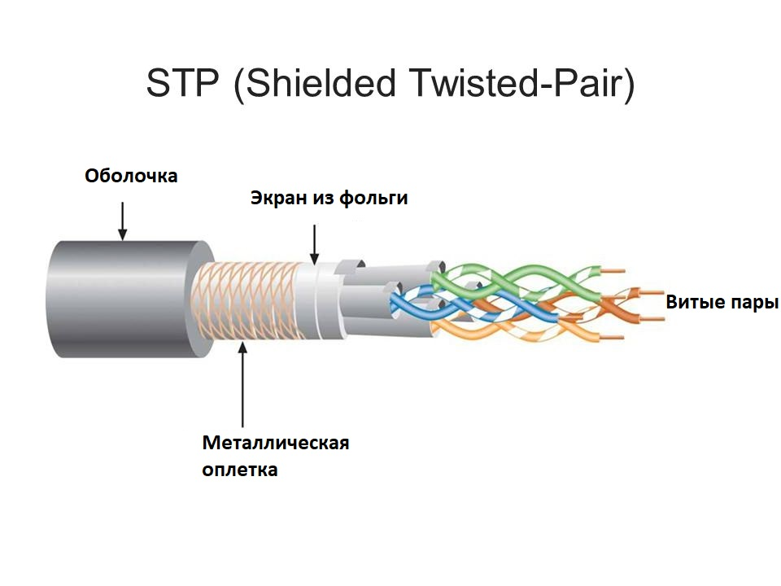
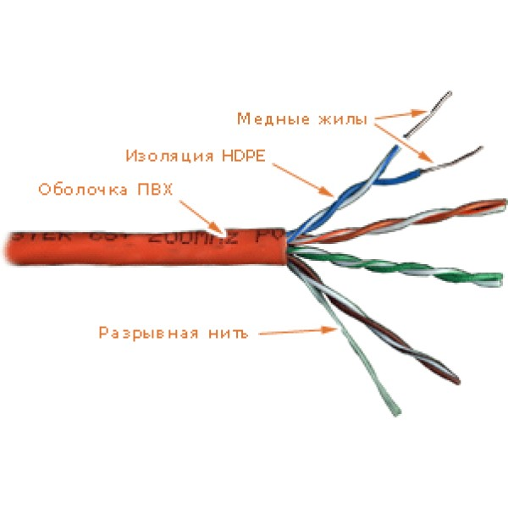
Витая пара
Витая пара существует в экранированном варианте, когда пара медных проводов обертывается в изоляционный экран, и неэкранированном, когда изоляционная обертка отсутствует.
Скручивание проводов снижает долю энергии, излучаемой в окружающее пространство и влияние внешних помех на полезные сигналы, передаваемые по кабелю.

Slide 35
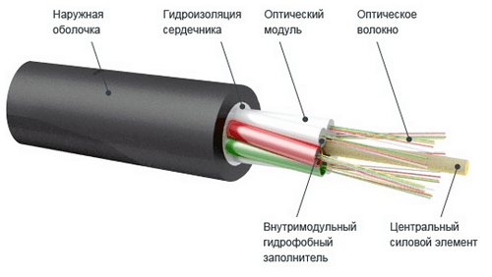
Волоконно-оптический кабель
Волоконно-оптический кабель состоит из тонких (5-60 микрон) волокон, по которым распространяются световые сигналы.
Это наиболее качественный тип кабеля – он обеспечивает передачу данных с очень высокой скоростью (более 100 Гбит/с) и к тому же лучше других типов передающей среды обеспечивает защиту данных от внешних помех и высокий уровень защиты от несанкционированного доступа

Slide 36
Радиоканалы наземной и спутниковой связи
Радиоканалы наземной и спутниковой связи образуются с помощью передатчика и приемника радиоволн.
Существует большое количество различных типов радиоканалов, отличающихся как используемым частотным диапазоном, так и дальностью канала.
Диапазоны коротких, средних и длинных волн (KB, СВ и ДВ), называемые также диапазонами амплитудной модуляции по типу используемого в них метода модуляции сигнала, обеспечивают дальнюю связь, но при невысокой скорости передачи данных.

Slide 37
Беспроводная среда передачи данных

Slide 38
Беспроводная среда передачи данных
Беспроводная среда постепенно входит в нашу жизнь. Как только технология окончательно сформируется, производители предложат широкий выбор продукции по приемлемым ценам, что приведет и к росту спроса на нее, и к увеличению объема продаж. В свою очередь, это вызовет дальнейшее совершенствование и развитие беспроводной среды.
Словосочетание «беспроводная среда» может ввести в заблуждение, поскольку как бы означает полное отсутствие проводов в сети. В действительности же это не так. Обычно беспроводные компоненты взаимодействуют с сетью, в которой В качестве среды передачи используется кабель. Такая сеть со смешанными компонентами называется гибридной.

Slide 39
Беспроводная среда передачи данных
Идея беспроводной среды весьма привлекательна, так как ее компоненты обеспечивают временное подключение к существующей кабельной сети, помогают организовать резервное копирование в существующую кабельную сеть, гарантируют определенный уровень мобильности и позволяют снять ограничения на максимальную протяженность сети, накладываемые медными или даже оптоволоконными кабелями.
Применение
Трудность установки кабеля - фактор, который дает беспроводной среде неоспоримое преимущество. Она может оказаться особенно полезной в следующих ситуациях: в помещениях, заполненных людьми (например, в прихожей или приемной);
для людей, которые не работают на одном месте (например, для врачей или медсестер);
в изолированных помещениях и зданиях;
в помещениях, планировка которых часто меняется;
в строениях (например, памятниках истории или архитектуры), где прокладывать кабель непозволительно.

Slide 40
Типы беспроводных сетей
В зависимости от технологии беспроводные сети можно разделить на три типа:
локальные вычислительные сети;
расширенные локальные вычислительные сети;
мобильные сети (переносные компьютеры).
Основные различия между этими типами сетей - параметры передачи. Локальные и расширенные локальные вычислительные сети используют передатчики и приемники, принадлежащие той организации, в которой функционирует сеть.
Для переносных компьютеров в качестве среды передачи сигналов выступают AT&T, МCI, Sprint, местные телефонные компании и их общедоступные службы.

Slide 41
Локальные вычислительные сети
Типичная беспроводная сеть выглядит и функционирует практически так же, как обычная, за исключением среды передачи.
Беспроводной сетевой адаптер с трансивером установлен в каждом компьютере, и пользователи работают так, будто их компьютеры соединены кабелем.

Slide 42
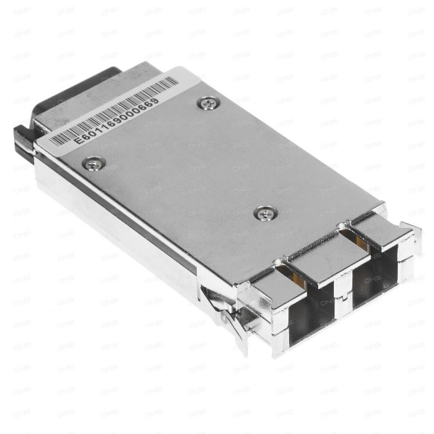
Точки доступа
Трансивер, называемый иногда точкой доступа (access point), обеспечивает обмен сигналами между компьютерами с беспроводным подключением и остальной сетью. В беспроводных ЛВС используются небольшие настенные трансиверы. Они устанавливают радиоконтакт между переносными устройствами. Такую сеть нельзя назвать полностью беспроводной именно из-за использования этих трансиверов.

Slide 43
Способы передачи
Беспроводные локальные сети используют четыре способа передачи данных:
инфракрасное излучение;
лазер;
радиопередачу в узком спектре (одночастотная передача);
радиопередачу в рассеянном спектре.

Slide 44
Инфракрасное излучение
Все инфракрасные беспроводные сети используют для передачи данных инфракрасные лучи. В подобных системах необходимо генерировать очень сильный сигнал, так как в противном случае значительное влияние будут оказывать другие источники, например окна. Этот способ позволяет передавать сигналы с большой скоростью, поскольку инфракрасный свет имеет широкий диапазон частот. Инфракрасные сети способны нормально функционировать на скорости 10 Мбит/с. Существует четыре типа инфракрасных сетей

Slide 45
Инфракрасное излучение
Сети прямой видимости. Как говорит само название, в таких сетях передача возможна лишь в случае прямой видимости между передатчиком и приемником.
Сети на рассеянном инфракрасном излучении. При этой технологии сигналы, отражаясь от стен и потолка, в конце концов достигают приемника. Эффективная область ограничивается примерно 30 м (100 футами), и скорость передачи невелика из-за большого уровня внешних помех.
Сети на отраженном инфракрасном излучении. В этих сетях оптические трансиверы, расположенные рядом с компьютером, передают сигналы в определенное место, из которого они переадресуются соответствующему компьютеру.
Широкополосные оптические сети.
Эти инфракрасные беспроводные сети предоставляют широкополосные услуги, соответствуют жестким требованиям мультимедийной среды и практически не уступают кабельным сетям.

Slide 46
Лазер
Лазерная технология похожа на инфракрасную тем, что требует прямой видимости между передатчиком и приемником. Если по каким-либо причинам луч будет прерван это прервет и обмен данными.

Slide 47
Радиопередача в узком спектре (одночастотная передача)
Этот способ напоминает вешание обыкновенной радиостанции. Пользователи настраивают передатчики и приемники на определенную частоту. При этом прямая видимость необязательна, площадь вещания составляет около 500 000 квадратных футов.
Сигнал высокой частоты, который используется, не проникает через металлические или железобетонные преграды. Доступ к такому способу связи осуществляется через поставщика услуг, например Motorola. Поставщик услуг соответствует всем требованиям FCC (Federal Communications Commission). Связь относительно медленная (около 4,8 Мбит/с).

Slide 48
Радиопередача в рассеянном спектре
При этом способе сигналы передаются в некоторой в полосе частот, что позволяет избежать проблем связи, присущих одночастотной передаче.
Доступные частоты разделены на каналы, или интервалы. Адаптеры в течение предопределенного промежутка времени настроены на установленный интервал, после чего переключаются на другой интервал. Переключение всех компьютеров в сети происходит синхронно.
Чтобы защитить данные от несанкционированного доступа, применяют кодирование. Скорость передачи в 250 Кбит/с относит данный способ к разряду самых медленных, но есть сети, построенные на его основе, которые передают данные со скоростью до 2 Мбит/с на расстояние до 3,2 км на открытом пространстве и до 120 м внутри здания.
!!!Это тот самый понтовый случай для настоящих пацанов, когда технология позволяет получить по-настоящему беспроводную сеть.

Slide 49
Передача «точка-точка»
Данный способ передачи несколько выходит за рамки существующего определения сети. Технология передачи «точка-точка» предусматривает обмен данными только между компьютерами, в отличие от взаимодействия между несколькими компьютерами и периферийными устройствами. Однако, чтобы организовать сеть с беспроводной передачей, надо использовать дополнительные компоненты, такие, как одиночные и хост-трансиверы. Их можно устанавливать как на автономных компьютерах, так и на компьютерах, подключенных к сети.
Эта технология, основанная на последовательной передаче данных, обеспечивает:
высокоскоростную и безошибочную передачу, применяя радиоканал «точка-точка»;
проникание сигнала через стены и перекрытия;
скорость передачи от 1,2 до 38,4 Кбит/с на расстояние до 60 м внутри здания и на 530 м в условиях прямой видимости.
Подобные системы позволяют передавать сигналы между компьютерами, между компьютерами и другими устройствами, например принтерами или сканерами штрих-кода.

Slide 50
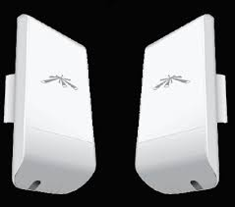
Расширенные локальные сети
Некоторые типы беспроводных компонентов способны функционировать в расширенных локальных вычислительных сетях так же, как их аналоги - в кабельных сетях.
Беспроводной мост предназначен для соединения сетей, находящихся друг от друга на расстоянии до нескольких километров.

Slide 51
Многоточечное беспроводное соединение
Компонент, называемый беспроводным мостом (wireless bridge), помогает установить связь между удаленными сетями без участия кабеля. Мост может использовать технологию радиопередачи в рассеянном спектре для создания магистрали, соединяющей несколько сетей.
Расстояние между ними, в зависимости от условий, может достигать нескольких километров. Стоимость эксплуатации такого устройства зачастую оказывается ниже аренды линии связи.

Slide 52
Беспроводные мосты дальнего действия
Если расстояние, которое покрывает беспроводной мост, недостаточно, можно установить мост дальнего действия. Для работы с сетями Ethernet и Token Ring на расстояниях до 40 км он также использует технологию радиопередачи в рассеянном спектре.
Его стоимость (как и обыкновенного беспроводного моста) может оказаться вполне удовлетворительной, так как отпадут затраты на аренду микроволновых каналов или линий Т1.
Линия Т1 - это стандартная цифровая линия, предназначенная для передачи данных со скоростью до 1,544 Мбит/с. По ней можно передавать и речь, и данные.

Slide 53
Сетевое оборудование СТОП

Slide 54
Группы сетевого оборудования
Сетевым (телекоммуникационным) оборудованием называется оборудование, используемое для передачи аудио и видеосигналов или другой информации, а также для осуществления связи между устройствами различного типа.
К основным видам телекоммуникационного оборудования относятся:
системы коммутации,
системы спутниковой связи,
абонентское телекоммуникационное оборудование,
оборудование для передачи данных.

Slide 55
Пассивное оборудование
Пассивное оборудование отличается от активного в первую очередь тем, что не питается непосредственно от электросети и передает сигнал без его усиления.
Первая группа включает в себя оборудование, являющееся трассой для кабелей: кронштейны, кабель-каналы и аксессуары для них, металлические лотки, закладные трубы, клипсы, гофрошланги и коммутационные шкафы.
Во вторую группу входит оборудование, которое служит трактом передачи данных. Сюда относят розетки, кабели и коммутационные панели.

Slide 56
Активное сетевое оборудование
Значение средств связи и сетевых коммуникаций в жизнедеятельности современной успешной компании сложно переоценить.
Как правило, для крупных и малых организаций существует ряд типовых задач по созданию вычислительных и телефонных сетей, таких как:
Создание локальной сети в рамках офиса или здания;
Объединение в единую сеть группу разрозненных филиалов компании;
Создание единого центра коммутации вычислительных и телефонных сетей;
Повышение безопасности и контроля существующей сети;
Интеграция различных каналов передачи данных в единую сеть.

Slide 57
Активное сетевое оборудование
Среди активного сетевого оборудования можно выделить следующие основные типы устройств:
Сетевая интерфейсная карта (NIC - network interface card);
Повторитель (Repeater);
Мост (Bridge);
Концентратор или Хаб (Hub);
Коммутатор или переключатель (Switch);
Маршрутизатор (Router);
Медиаконвертер;
Сетевой трансивер.

Slide 58
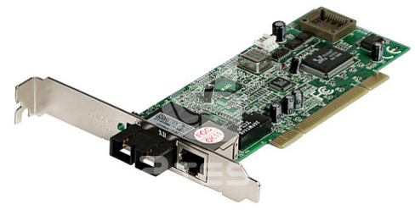
Сетевые интерфейсные карты
Сетевые интерфейсные карты, которые иногда называют сетевыми картами (network board) или адаптерами (adapter), представляют собой устройства, устанавливаемые в компьютер для организации сетевого интерфейса. Они являются обязательной частью любой ЛВС, поскольку без них реализация сети не возможна. Физически NIC может представлять собой как карту, вставляемую внутрь компьютера или ноутбука (с PCI, ISA или PCMCI интерфейсом), так и внешнее устройство, подключаемое к компьютеру через LPT. В последнее время получили распространение USB-адаптеры, позволяющие подключать компьютер в сеть на большой скорости без длительной настройки.

Slide 59
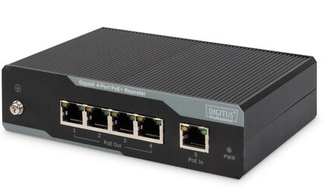
Повторители
Повторители в настоящее время в "чистом виде" не применяются. Это устройство служит для усиления сигнала, передающегося по сетевому кабелю, что позволяет строить более протяженные линии связи.
Повторитель имеет всего два порта (коаксиальных или для витой пары).

Slide 60
Мост
Мост используется в тех случаях, когда требуется разделить ЛВС на две независимые логически части. Основной функцией моста является ограничение распространения данных, передающихся по сети.
Мост производит анализ пакета данных, решая, какой части сети он предназначен. Таким образом, мост не пропускает пакеты из одной части сети в другую, если они другой части не предназначены. Это позволяет уменьшить нагрузку на сеть.
Другой функцией моста, является объединение сетей с различной скоростью передачи данных.

Slide 61
Концентратор
Концентратор произошел от повторителя, целиком переняв его функции. Единственным отличием классического концентратора от повторителя является количество портов.
Существуют концентраторы с 5, 8, 16 и большим количеством портов. В настоящее время применяются концентраторы, рассчитанные на две скорости передачи данных, в этом случае на них ложатся еще и функции моста (в части объединения сетей с разной скоростью).

Slide 62
Коммутатор
Коммутатор перенял все функции у моста, концентратора и повторителя, добавив к ним много дополнительных. Данное устройство является "интеллектуальным", производя анализ пришедшего пакета на предмет выявления адресата, после чего отправляет пакет на тот порт, где находится адресат. Среди дополнительных свойств можно назвать возможность логического объединения портов в группы, позволяя на одном коммутаторе строить независимые физически сети (VLAN - виртуальные LAN), возможность управления отдельными портами (отключать/включать порты, настраивать список доступных пользователей конкретных портов).
Фактически, концентраторы и коммутаторы в настоящее время являются наиболее популярными устройствами ЛВС.

Slide 63
Маршрутизатор
Маршрутизатор в ЛВС практически не применяется, в основном его поле деятельности - WAN. Служит для объединения различных ЛВС в общую сеть, используя глобальные линии связи или сети (например, Internet).
Маршрутизаторы – это преимущественно устройства корпоративного класса, способные динамически объединять различные сети, фильтровать, транслировать и шифровать данные, передаваемые по сети. Маршрутизаторы являются устройствами самого высокого уровня, которые используются интернет-провайдерами, и крупными организациями с целью объединения и контроля над группой сетей. Сегодня лидером на рынке такого рода устройств является компания Cisco.

Slide 64
Точки доступа
Точки доступа для беспроводных сетей (wi-fi, 3G) - это отдельные недорогие устройства, которые можно добавить к существующей проводной сети. Такое решение будет удобным при реализации беспроводной сети в пределах офиса, позволит сэкономить на монтаже при переезде.

Slide 65
Межсетевые экраны
Вопросы обеспечения сетевой безопасности актуальны для сетей любого уровня, в которых используется подключение к интернету, и породили целый класс сетевого оборудования, называемого Межсетевые экраны или Firewall. Основной функцией аппаратного Firewall является защита от различных сетевых угроз, внешних вторжений, фильтрация трафика на наличие вредоносных программ. Сегодня рынок межсетевых экранов представлен такими компаниями как: Cisco, Zyxel, D-link.

Slide 66
Оборудование для проверки работоспособности сети
Диагностика бывает двух типов: упреждающая (proactive) и реактивная (reactive).
Упреждающая диагностика должна проводиться в процессе эксплуатации сети ежедневно. Основная цель упреждающей диагностики — предотвращение сбоев в работе сети.
Реактивная диагностика выполняется, когда в сети уже произошел сбой и надо быстро локализовать источник и выявить причину.

Slide 67
Оборудование для проверки работоспособности сети
Если необходимо проверить соответствие качества кабельной системы требованиям стандартов, определить максимальную пропускную способность сети или оценить время реакции прикладного ПО при изменении параметров настройки коммутатора или ОС, то такие измерения можно сделать только при отсутствии в сети работающих пользователей.
Тестирование сети — это процесс активного воздействия на сеть с целью проверки ее работоспособности и определения потенциальных возможностей по передаче сетевого трафика.

Slide 68
Тестирование сети
Тестирование можно условно разделить на несколько видов в зависимости от цели, ради которой оно проводится.
Это тестирование кабельной системы сети на соответствие стандартам TIA/EIA TSB-67;
стрессовое тестирование конкретных сетевых устройств с целью проверки устойчивости их работы при различных уровнях нагрузок и различных типах сетевого трафика;
тестирование ПО, в частности для определения его требований к пропускной способности сетевых ресурсов (к характеристикам канала связи, сервера и т. п.);
стрессовое тестирование сети (конкретных сетевых конфигураций) с целью выявления "скрытых дефектов" в оборудовании и "узких мест" в архитектуре сети, а также с целью определения пороговых значений трафика, допустимых в данной сети.

Slide 69
Тестирование ППО
Тестирование прикладного ПО с целью определения требований к пропускной способности сетевых ресурсов проводят (во всяком случае должны проводить) компании-разработчики ПО.
Такое тестирование осуществляется в рамках комплексной проверки ПО перед выпуском его на рынок и называется тестированием на соответствие качеству (Quality Assurance Test, QAT).

Slide 70
Стрессовое тестирование сети
Основное отличие стрессового тестирования сети от тестирования устройств (в лабораторных условиях) заключается в том, что его задача состоит в проверке работоспособности уже купленных вами устройств в конкретных условиях эксплуатации (для конкретной кабельной системы, уровня шума, качества питающего напряжения, используемого оборудования и ПО и т. п.).
Как и тестирование кабельной системы, стрессовое тестирование сети должно быть обязательной процедурой перед вводом сети в промышленную эксплуатацию. В настоящее время это делается крайне редко.

Slide 71
Стрессовое тестирование сети
Цель стрессового тестирования сети состоит, во-первых, в выявлении дефектов оборудования и архитектуры сети и, во-вторых, в определении границ применимости существующей архитектуры сети.
Замечание №1. Стрессовое тестирование сети всегда должно предшествовать постановке сети на обслуживание. Результаты стрессового тестирования сети являются ориентиром при проведении упреждающей диагностики.
Замечание №2. Основными инструментами для стрессового тестирования сети являются генераторы трафика, анализаторы сетевых протоколов и стрессовые тесты.
Генераторы трафика могут быть программными или программно-аппаратными.

Slide 72
Стрессовое тестирование сети
Стрессовые тесты — это специальное программное обеспечение для эмуляции работы в сети различных приложений. Стрессовыми такие тесты называются потому, что при их работе в сети создается высокая нагрузка. Иногда они называются инструментарием для тестирования клиент-серверных приложений.
Примерами стрессовых тестов для эмуляции работы с файлами в сети являются MS-Test от компании Microsoft, NetBench и ServerBench компании Ziff-Davis.

Slide 73
Диагностика сети
Все многообразие средств, предназначенных для диагностики сетей, можно условно разделить на две категории в зависимости от принципа их работы: средства мониторинга и управления работой сети (средства мониторинга) и анализаторы сетевых протоколов (анализаторы протоколов).
Принцип работы средств мониторинга основан на взаимодействии консоли оператора с так называемыми агентами, которые, собственно, и занимаются мониторингом и управлением работой устройств сети.
Агенты могут быть встроены в оборудование или загружены программным образом. Наиболее распространенным протоколом общения консоли оператора и агентов является SNMP, такие агенты часто называют SNMP-агентами.

Slide 74
SNMP-агенты
SNMP-агенты могут выполнять самые различные функции в зависимости от типа баз управляющей информации (Managеment Information Base, MIB), которые они поддерживают.
Эти функции включают в себя управление конфигурацией устройства, в которое агенты встроены (configuration management), управление контролем доступа к информации (security managеment), анализ производительности устройства (perfomance managеment), измерение числа ошибок при передаче данных (fault management) и другие.

Slide 75
Реактивная диагностика
При реактивной диагностике сети с помощью средств мониторинга измерительным прибором является SNMP-агент самого диагностируемого устройства. При появлении сбоев показания SNMP-агента нельзя считать достоверными. Это актуально, когда сбои происходят в самом устройстве с установленным SNMP-агентом. В таких случаях наблюдатель должен быть "независим" от диагностируемого устройства.
SNMP-агент устройства наблюдает за коллизионным доменом сети всегда только из одной точки и, что особенно важно для реактивной диагностики, не имеет возможности производить генерацию тестового трафика. В результате если не все оборудование имеет встроенные агенты, то часть ошибок канального уровня в домене сети может не фиксироваться.

Slide 76
Анализаторы протоколов
Принцип работы анализатора протоколов отличается от принципа работы средства мониторинга сети. Анализатор сетевых протоколов исследует весь проходящий мимо него сетевой трафик. Подключая анализатор к любой точке коллизионного домена сети, вы будете видеть весь трафик в этом домене.
Анализаторы протоколов предоставляют возможность собирать данные о работе протоколов всех уровней сети и, в большинстве случаев, способны производить генерацию тестового трафика в сеть. Имея большой буфер для сбора пакетов, анализаторы протоколов позволяют быстро локализовать причину сбоя в сети.

Slide 77
Анализаторы протоколов
Анализаторы протоколов можно разделить на две категории: программные и аппаратные (или программно-аппаратные). Программный анализатор — это программа, которая устанавливается на компьютер с обычной сетевой платой. Анализатор протоколов переводит сетевую плату компьютера в режим приема всех пакетов (promiscous mode).
При проведении диагностики сети с помощью программного анализатора протоколов особое значение имеют типы сетевой платы и драйвера, на которых программному анализатору протоколов приходится работать. Типы сетевой карты и типы драйвера определяют возможность программного анализатора протоколов фиксировать ошибки в сети на канальном уровне.

Slide 78
Анализаторы протоколов
Аппаратные анализаторы протоколов имеют возможность очень точно выявлять все дефекты канального уровня. Кроме этого, многие аппаратные анализаторы производят экспертный анализ трафика "на лету", т. е. в момент сбора пакетов. При использовании программного анализатора протоколов пакеты необходимо сначала собрать, и только потом полученную информацию можно анализировать с помощью специальной программы.
Если задача состоит только в диагностике локальной сети, то предпочтение следует отдать программному анализатору протоколов. Если планируется проводить диагностику как локальных, так и телекоммуникационных сетей (ATM, SDH, frame relay и т. п.), то лучше выбрать аппаратный анализатор протоколов.

Slide 79
Анализаторы протоколов
Анализаторы протоколов могут быть локальными, т. е. предназначенными для диагностики только одного домена сети, или распределенными. Последние позволяют одновременно проводить анализ большого числа (как минимум двух) доменов сети.
Распределенный анализатор протоколов представляет собой центральный анализатор и набор удаленных агентов, каждый из которых взаимодействует с центральным анализатором по специальному протоколу. В отличие от SNMP-агента, агенты распределенного анализатора являются полноценными анализаторами протоколов.

Slide 80
Передача данных по сети
Принципы пакетной передачи. Коммутация пакетов

Slide 81
Принципы пакетной передачи
Для взаимодействия между устройствами в сети используется универсальный приём разделения основной задачи на более простые – модули. Для каждого модуля определены функции и способ взаимодействия между собой.
В результате получается многоуровневый способ решения задачи. Всё множество модулей образует уровни, которые представляются иерархической структурой.
Количество уровней, их названия, содержание и назначение могут отличаться в различных сетях, но для всех сетей каждый уровень должен предоставлять определённый сервис для более высокого верхнего уровня, скрывая реализацию своей задачи.

Slide 82
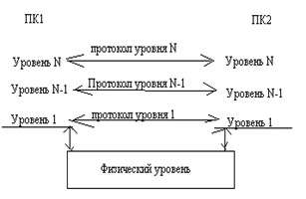
Принципы пакетной передачи

Slide 83
Модель передачи данных OSI
В 80-е годы ряд международных организаций по стандартизации разработали модель передачи данных, в которой все процессы разбиты на взаимоподчинённые уровни – модель взаимодействия открытых систем (OSI – Open System Interconnection). В ней обмен информацией можно представить в виде стека. Стек модели OSI представляет собой спецификации протоколов, т.е. формальных описаний аппаратных и программных компонентов, способов их функционирования и взаимодействия, условий эксплуатации, ограничений и особых характеристик.

Slide 84
Уровни модели OSI
Сетевой, канальный и физические уровни тесно связаны с технической реализацией сетевого подключения, и их протоколы называются сетезависимыми. Транспортный уровень – сквозной, промежуточный, скрывает детали функционирования нижних уровней от верхних и наоборот. Такой подход даёт возможность разрабатывать приложения, не зависящие от технической транспортировки сообщения по сети.
Оставшиеся уровни ориентированы на приложения, и их протоколы называются сетенезависимыми, и они не меняются, если будет изменён тип подключения к сети.

Slide 85
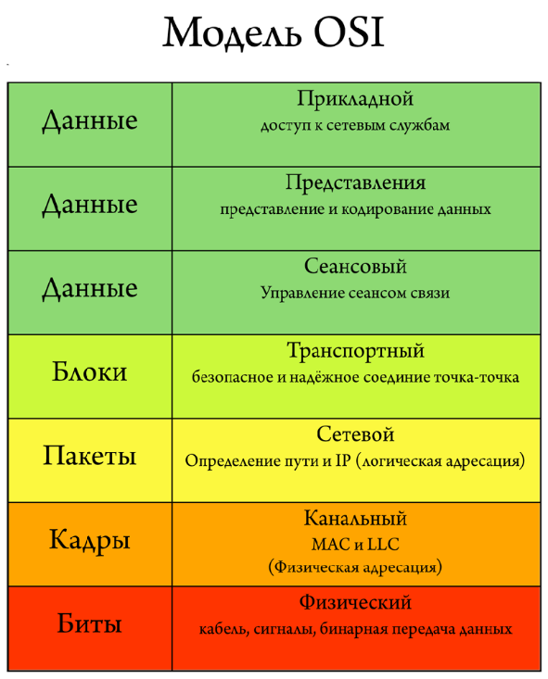
Уровни модели OSI

Slide 86
Передача сообщения
Сообщение поступает на седьмой пункт. На основании протокола конкретный уровень выполняет соответствующие действия над сообщением. К сообщению добавляется собственная служебная информация данного уровня и производится передача на соседний уровень и т.д.
Таким образом происходит передача сообщения до первого физического уровня. При этом сообщение кроме полезной информации увеличивается на служебную информацию каждого уровня.
Физическая передача сформированного сообщения передаётся по сети. После этого сообщение передвигается от уровня к уровню вверх, теряя служебную информацию.

Slide 87
1. Физический уровень
Данный уровень выполняет передачу битов по физическим каналам связи (кабель, оптоволокно). Здесь определяются характеристики физической среды передачи данных (пропускная способность, помехозащищённость). Кроме того, здесь проводится стандартизация разъёмов и назначение контактов.
Функции физического уровня реализуются во всех устройствах, подключаемых к сети. Со стороны персонального компьютера функции физического уровня выполняются сетевыми адаптерами или коммуникативными портами.

Slide 88
2. Канальный уровень
Уровень обеспечивает корректность передачи каждого файла, помещая специальную последовательность бит в начало и конец каждого кадра, а также вычисляют конкретную сумму для каждого кадра. Когда кадр доходит до сети, канальный уровень получателя также вычисляет контрольную суммы кадра и сравнивает её с исходной из полученного кадра. Если они совпадают, то кадр считается правильным и принимается, если не совпадает, то канальный уровень выполняет повторную передачу кадров или формирует сообщение об ошибке.

Slide 89
3. Сетевой уровень
Устанавливает связь в вычислительных сетях между двумя абонентами. Основная его задача — маршрутизация данных. Сетевой уровень контролирует одновременное присутствие нескольких пакетов при передаче, чтобы избежать «пробок». К этому уровню относятся протоколы, которые отвечают за отправку и получение данных, где определяется отправитель и получатель и необходимая информация для доставки пакета по сети.

Slide 90
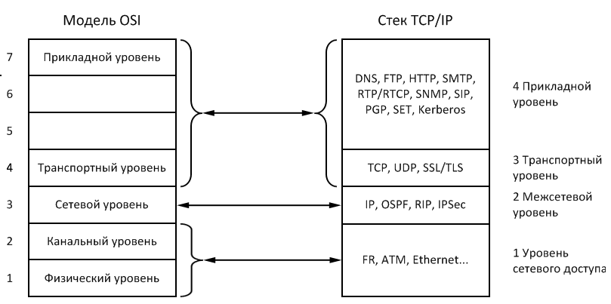
Модель TCP/IP
Модель TCP/IP – самая популярная. Главная её возможность – объединение различных сетей. Это модель сети с коммутацией пакетов, в основе которой лежит не имеющий соединений межсетевой уровень.

Slide 91
Уровни модели TCP/IP
Уровень приложений:
протокол виртуального терминала, который позволяет регистрироваться на удалённом сервере и работать с ним;
протокол переноса файлов;
протокол электронной почты;
протокол службы имён-доменов;
протокол передачи новостей;
Транспортный уровень – создан для поддержки связи между приёмными и передающими хостами. Выполняет подобные функции транспортного протокола в модели OSI.
На нём реализуются два сквозных протокола TCP и UDP;

Slide 92
Уровни модели TCP/IP
Межсетевой (сетевой) уровень – обеспечивает возможность каждого хоста посылать пакеты сообщений независимо друг от друга для перемещения их адресатов. Они могут прибывать не в том порядке, в котором передавались.
Канальный уровень (хост-сетевой) – реализует протоколы, которые обеспечивают соединение машины сети и позволяет посылать IP пакеты. Протоколы этого уровня точно не определены, не стандартизированы и меняются от сети к сети.

Slide 93
Коммутация пакетов
Коммутация - совокупность операций, обеспечивающих в узлах коммутации передачу информации между входными и выходными устройствами в соответствии с указанным адресом.
При коммутации пакетов (КП) передаваемое сообщение разбивается на меньшие части, называемые пакетами, каждый из которых имеет установленную максимальную длину. Пакеты снабжаются служебной информацией, необходимой для доставки пакета, и передаются по сети.

Slide 94
Коммутация пакетов
Каждый пакет снабжается следующей служебной информацией (заголовком):
коды начала и окончания пакета,
адреса отправителя и получателя,
номер пакета в сообщении,
информация для контроля достоверности передаваемых данных в промежуточных узлах связи и в пункте назначения.
Множество пакетов одного и того же сообщения может передаваться одновременно. Приемник в соответствии с заголовками пакетов выполняет сборку пакетов в исходное сообщение и отправляет его получателю. Благодаря возможности не накапливать сообщения целиком, в узлах коммутации не требуется внешних запоминающих устройств, следовательно, можно вполне ограничиться оперативной памятью, а в случае ее переполнения использовать различные механизмы задержки передаваемых пакетов в местах их генерации.

Slide 95
Процесс передачи данных в сети с коммутацией пакетов
Процесс передачи данных в сети с КП можно представить в виде следующей последовательности операций:
вводимое в сеть сообщение разбивается на части - пакеты, содержащие адрес конечного пункта получателя;
в узле КП пакет запоминается в оперативной памяти (ОЗУ) и по адресу определяется канал, по которому он должен быть передан;
если этот канал связи с соседним узлом свободен, то пакет немедленно передается на соседний узел КП, в котором повторяется та же операция;
если канал связи с соседним узлом занят, то пакет может какое-то время храниться в ОЗУ до освобождения канала;
сохраняемые пакеты помещаются в очередь по направлению передачи, причем длина очереди не превышает 3-4 пакета;
если длина очереди превышает допустимую, пакеты стираются из ОЗУ и их передача должна быть повторена.

Slide 96
Методы пакетной коммутации: Дейтаграммный метод
Этот метод эффективен для передачи коротких сообщений. Он не требует громоздкой процедуры установления соединения между абонентами.
Термин "дейтаграмма" (датаграмма, datagram) применяют для обозначения самостоятельного пакета, движущегося по сети независимо от других пакетов. Пакеты доставляются получателю различными маршрутами. Эти маршруты определяются сложившейся динамической ситуаций на сети. Каждый пакет снабжается необходимым служебным маршрутным признаком, куда входит и адрес получателя.
Пакеты поступают на прием не в той последовательности, в которой они были переданы, поэтому приходится выполнять функции, связанные со сборкой пакетов. Получив дейтаграмму, узел коммутации направляет ее в сторону смежного узла, максимально приближенного к адресату. Когда смежный узел подтверждает получение пакета, узел коммутации стирает его в своей памяти. Если подтверждение не получено, узел коммутации отправляет пакет в другой смежный узел, и так до тех пор, пока пакет не будет отправлен.
Все узлы, окружающие данный узел коммутации, ранжируются по степени близости к адресату, и каждому присваивается 1, 2 и т.д. ранг. Пакет сначала посылается в узел первого ранга, при неудаче - в узел второго ранга и т.д. Эта процедура называется алгоритмом маршрутизации. Существуют алгоритмы, когда узел передачи выбирается случайно, и тогда каждая дейтаграмма будет идти по случайной траектории.

Slide 97
Методы пакетной коммутации: Виртуальный метод
Этот метод предполагает предварительное установление маршрута передачи всего сообщения от отправителя до получателя с помощью специального служебного пакета - запроса вызова.
Для этого пакета выбирается маршрут, который в случае согласия получателя этого пакета на соединение закрепляется для прохождения по нему всего трафика. Пакет запроса на соединение прокладывает через сеть путь, по которому пойдут все пакеты, относящиеся к этому вызову.
Метод называется виртуальным потому, что не коммутируется реальный физический тракт, а устанавливается логическая связка между отправителем и получателем, - т.е. коммутируется виртуальный (воображаемый) тракт.

Slide 98
Методы пакетной коммутации: Виртуальный метод
В виртуальной сети абоненту-получателю направляется служебный пакет, прокладывающий виртуальное соединение.
В каждом узле этот пакет оставляет распоряжение вида: пакеты k-го виртуального соединения, пришедшие из i-го канала, следует направлять в j-й канал.
Notes:
Тем самым виртуальное соединение существует только в памяти управляющего компьютера. Дойдя до абонента-получателя, служебный пакет запрашивает у него разрешение на передачу, сообщив, какой объем памяти понадобится для приема. Если его компьютер располагает такой памятью и свободен, то посылается согласие абоненту-отправителю на передачу сообщения. Получив подтверждение, абонент-отправитель приступает к передаче сообщения обычными пакетами. Пакеты беспрепятственно проходят друг за другом по виртуальному соединению и в том же порядке попадают абоненту-получателю, где, освободившись от заголовков и концевиков, образуют передаваемое сообщение.

Slide 99
Методы пакетной коммутации: Виртуальный метод
Виртуальное соединение может существовать до тех пор, пока отправленный одним из абонентов специальный служебный пакет не сотрет инструкции в узлах.
Режим виртуальных соединений эффективен при передаче больших массивов информации.

Slide 100
Методы пакетной коммутации: Виртуальный метод
Преимущества режима виртуальных соединений перед дейтаграммным заключается в обеспечении упорядоченности пакетов, поступающих в адрес получателя, и сравнительной простоте управления потоком данных вдоль маршрута в целях ограничения нагрузки в сети, в возможности предварительного резервирования ресурсов памяти на узлах коммутации.
К недостаткам следует отнести отсутствие воздействия изменившейся ситуации в сети на маршрут, который не корректируется до конца связи.
Виртуальная сеть в значительно меньшей степени подвержена перегрузкам и зацикливанию пакетов, за что приходится платить худшим использованием каналов и большей чувствительностью к изменению топологии сети.

Slide 101
Модель OSI. Модель IEEE Project 802
Модель IEEE Project 802
В конце 70-х годов, когда ЛВС стали восприниматься в качестве потенциального инструмента для ведения бизнеса, IEEE пришел к выводу: необходимо определить для них стандарты. В результате был выпущен Project 802, названный в соответствии с годом и месяцем своего издания (1980 год, февраль).
Хотя публикация стандартов IEEE опередила публикацию стандартов ISO, оба проекта велись приблизительно в одно время и при полном обмене информацией, что и привело к рождению двух совместимых моделей.
Project 802 установил стандарты для физических компонентов сети — интерфейсных плат и кабельной системы, — с которыми имеют дело Физический и Канальный уровни модели OSI.

Slide 102
Модель OSI. Модель IEEE Project 802
Стандарты, называемые 802-спецификациями, распространяются:
на платы сетевых адаптеров;
компоненты глобальных вычислительных сетей;
компоненты сетей, при построении которых используют коаксиальный кабель и витую пару.
802 - спецификации определяют способы, в соответствии с которыми платы сетевых адаптеров осуществляют доступ к физической среде и передают по ней данные. Сюда относятся соединение, поддержка и разъединение сетевых устройств.

Slide 103
Категории
Стандарты ЛВС, определенные Project 802, делятся на 12 категорий, каждая из которых имеет свой номер.
802.1 — объединение сетей.
802.2 — Управление логической связью.
802.3 — ЛВС с множественным доступом, контролем несущей и обнаружением коллизий (Ethernet).
802.4 — ЛВС топологии «шина» с передачей маркера.
802.5 — ЛВС топологии «кольцо» с передачей маркера.
802.6 — сеть масштаба города (Metropolitan Area Network, MAN).
802.7 — Консультативный совет по широковещательной технологии (Broadcast Technical Advisory Group).
802.8 -- Консультативный совет по оптоволоконной технологии (Fiber-Optic Technical Advisory Group).
802.9 — Интегрированные сети с передачей речи и данных (Integrated Voice/Data Networks).
802.10 — Безопасность сетей.
802.11 — Беспроводная сеть.
802.12 — ЛВС с доступом по приоритету запроса (Demand Priority Access LAN, lOObaseVG-AnyLan).

Slide 104
Расширения модели OSI
Два нижних уровня модели OSI, Физический и Канальный, устанавливают, каким образом несколько компьютеров могут одновременно использовать сеть, чтобы при этом не мешать друг другу.
IEEE Project 802 относился именно к этим двум уровням и привел к созданию спецификаций, определивших доминирующие среды ЛВС.
IEEE, подробно описывая Канальный уровень, разделил его на два подуровня:
Управление логической связью (Logical Link Control, LLC) — контроль ошибок и управление потоком данных;
Управление доступом к среде (Media Access Control, MAC).
Прикладной уровень
Представительский уровень
Сеансовый уровень
Транспортный уровень
Сетевой уровень
Канальный уровень
Управление логической связью (LLC)
Управление доступом к среде (MAC)
Физический уровень

Slide 105
Протоколы и стеки протоколов
Согласованный набор протоколов разных уровней, достаточный для организации межсетевого взаимодействия, называется стеком протоколов.
Для каждого уровня определяется набор функций–запросов для взаимодействия с вышележащим уровнем, который называется интерфейсом.
Правила взаимодействия двух машин могут быть описаны в виде набора процедур для каждого из уровней, которые называются протоколами.

Slide 106
Протоколы и стеки протоколов
Стеки протоколов разбиваются на три уровня:
сетевые;
транспортные;
прикладные.

Slide 107
Сетевые протоколы
Сетевые протоколы предоставляют следующие услуги: адресацию и маршрутизацию информации, проверку на наличие ошибок, запрос повторной передачи и установление правил взаимодействия в конкретной сетевой среде.
DDP (Datagram Delivery Protocol – Протокол доставки дейтаграмм). Протокол передачи данных Apple, используемый в Apple Talk.
IP (Internet Protocol – Протокол Internet). Протокол стека TCP/IP, обеспечивающий адресную информацию и информацию о маршрутизации.
IPX (Internetwork Packet eXchange – Межсетевой обмен пакетами) в NWLink. Протокол Novel NetWare, используемый для маршрутизации и направления пакетов.
NetBEUI (NetBIOS Extended User Interface – расширенный пользовательский интерфейс базовой сетевой системы ввода вывода). Разработанный совместно IBM и Microsoft, этот протокол обеспечивает транспортные услуги для NetBIOS.

Slide 108
Транспортные протоколы
Транспортные протоколы предоставляют услуги надежной транспортировки данных между компьютерами. Ниже приведены наиболее популярные транспортные протоколы.
ATP (Apple Talk Protocol – Транзакционный протокол Apple Talk) и NBP (Name Binding Protocol – Протокол связывания имен). Сеансовый и транспортный протоколы Apple Talk.
NetBIOS (Базовая сетевая система ввода вывода). NetBIOS устанавливает соединение между компьютерами, а NetBEUI предоставляет услуги передачи данных для этого соединения.
SPX (Sequenced Packet eXchange – Последовательный обмен пакетами) в NWLink. Протокол Novel NetWare, используемый для обеспечения доставки данных.
TCP (Transmission Control Protocol – Протокол управления передачей). Протокол стека TCP/IP, отвечающий за надежную доставку данных.

Slide 109
Прикладные протоколы
Прикладные протоколы отвечают за взаимодействие приложений. Ниже приведены наиболее популярные прикладные протоколы.
AFP (Apple Talk File Protocol – Файловый протокол Apple Talk). Протокол удаленного управления файлами Macintosh.
FTP (File Transfer Protocol – Протокол передачи файлов). Протокол стека TCP/IP, используемый для обеспечения услуг по передачи файлов.
NCP (NetWare Core Protocol – Базовый протокол NetWare). Оболочка и редиректоры клиента Novel NetWare.
SNMP (Simple Network Management Protocol – Простой протокол управления сетью). Протокол стека TCP/IP, используемый для управления и наблюдения за сетевыми устройствами.
HTTP (Hyper Text Transfer Protocol) – протокол передачи гипертекста и другие протоколы.

Slide 110
Сетевые архитектуры
Основные методы доступа к среде передачи данных.
Технология Ethernet. Технология 100VG AnyLAN

Slide 111
Основные методы доступа к среде передачи данных
Метод доступа к среде передачи – это правила (протокол), которые описывают, как устройства разделяют канал связи, как занимают канал и освобождают его.
Метод доступа влияет на эффективную скорость передачи данных, то есть реальную пропускную способность сети.
Для управления обменом (управления доступом к сети) используются различные методы, особенности которых в значительной степени зависят от топологии сети.

Slide 112
Основные методы доступ к среде передачи
Существует несколько групп методов доступа, основанных на временном разделении канала:
Централизованные - все управление доступом сосредоточено в одном узле (центре), например от сервера.
Децентрализованные - управление доступом осуществляется всеми абонентами сети на основе протоколов без управляющих воздействий со стороны центра.

Slide 113
Децентрализованные методы
Децентрализованные методы делятся на:
Детерминированные методы определяют четкие правила, по которым осуществляется порядок предоставления доступа абонентам сети;
Случайные (вероятностные) методы подразумевают произвольный (случайный) порядок получения доступа к среде передачи;

Slide 114
Технология Ethernet
Ethernet – это наиболее распространённая технология организации локальных сетей.
Стандарты Ethernet описывают реализацию двух первых уровней модели OSI – проводные соединения и электрические сигналы (физический уровень), а так же форматы блоков данных и протоколы управления доступом к сети (канальный уровень).
Notes:
Начнём с идеи, лежащей в основе Ethernet. Название Ethernet произошло от двух английских слов – ether (эфир) и net (сеть). Ethernet использует концепцию общего эфира. Каждый ПК посылает данные в этот эфир и указывает, кому они адресованы. Данные могут дойти до всех ПК сети, но обрабатывает их только тот ПК, которому они предназначены. Остальные ПК чужие данные игнорируют. Такая работа аналогична эфиру радиостанций. Все радиостанции транслируют свои передачи в общее электромагнитное поле – радиоэфир. Ваш радиоприёмник получает электромагнитные сигналы всех станций. Но слушаете вы не всё сразу, а ту станцию, которая вам нужна.

Slide 115
Плюсы и минусы Ethernet
наилучшее соотношение цена/скорость/возможности в сравнении со всеми другими технологиями
возможность использовать внутренние ресурсы сетей на огромной скорости
независимость ни от наличия городского телефона/телевизионного кабеля, ни от их техсостояния
существует множество дополнительных устройств для простого подключения на одну линию нескольких компьютеров и/или других устройств (игровые приставки,IP-камерывидеонаблюдения и пр.), т.к это основная и самая распространённая сетевая технология сегодня и в обозримом будущем.
возможность получить высокоскоростные тарифы, достаточные для самых продвинутых пользователей
возможность быстро и без дополнительных расходов на оборудование сменить провайдера
необходимость ввода в квартиру дополнительного кабеля

Slide 116
Типы технологии Ethernet
Тип стандарта Ethernet | Скорость передачи данных | Максимальный диаметр сети
Ethernet | 10 Мбит/с | 2 500 м
Fast Ethernet | 100 Мбит/с | 200 м
Gigabit Ethernet | 1000 Мбит/с | 200 м
10G Ethernet | 10 Гбит/с | 40 км
Notes:
Ethernet — это не один, а целое семейство стандартов, имеющих разные пользовательские характеристики.
Если за основу сравнения этих стандартов взять скорость передачи данных и максимально возможное расстояние между двумя узлами (диаметр сети), то получим такую сравнительную таблицу:

Slide 117
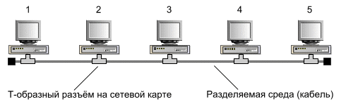
Схема сети Ethernet
Схема сети Ethernet
Notes:
На рисунке 1.6.1 показана схема сети Ethernet на коаксиальном кабеле. Сегмент кабеля на концах оборудован терминаторами (“заглушками”) для поглощения распространяемого сигнала (на рисунке терминаторы нарисованы чёрными квадратиками).
Кабель при помощи Т-образного разъёма соединяет между собой сетевые адаптеры компьютеров.
Принцип работы Ethernet.
Любой участник может послать в сеть сообщение, но только тогда, когда в ней “тихо” — нет другой передачи.
Например, узел 2 (см. рисунок выше) слушает сеть, и стартует передачу, начиная её адресами отправителя и получателя (“компьютер 2 передаёт сообщение для компьютера 4”).
Передача распространяется по кабелю в обе стороны (поглощаясь терминаторами на концах), и все участники слышат её (в том числе и сам отправитель).
Все, кроме компьютера 4, игнорируют передаваемые данные, обнаружив чужой адрес получателя, а компьютер 4 принимает данные полностью.
Понятно, что при таком способе передачи нельзя допустить длительного захвата сети одним узлом. Если компьютер 2 задумает переслать компьютеру 4 большой файл, все остальные сетевые участники не скоро получат возможность начать передачу.
В силу этой причины сообщения передаются разделёнными на пакеты (в технологии Ethernet они называются кадрами). Длина пакета лежит в диапазоне от 64 до 1518 байтов.
Передав один пакет, узел на некоторое время прерывает работу, и если в сети “тихо”, отправляет следующий пакет. Но паузой может воспользоваться другой узел и начать свой сеанс передачи. Таким образом, все узлы разделяют одну среду (кабель), имея равные возможности для посылки в сеть информационных пакетов.

Slide 118
Технология Token Ring
Технология Token Ring имеет значительно более сложную реализацию, чем та же самая технология Ethernet на разделяемой среде передачи данных.
Первоначально скорость передачи данных составляла 4 Мбит/с, когда была впервые разработана в компании IBM, но несколько позже была увеличена до 16 Мбит/с. Система адресации в локальных сетях была такой же, как и в технологии Ethernet, то есть MAC-адреса были того же формата.
Notes:
Технологии Token Ring имеет значительно более сложную реализацию, чем та же самая технология Ethernet на разделяемой среде передачи данных. Во многом эта сложность была вызвана тем, что разработчики старались повысить эффективность технологии: увеличить отказоустойчивость, сделать среду предсказуемой, спроектировать приоритетное обслуживание определенных пакетов данных, например голосовой трафик, который чувствителен к задержкам. При этом это им удалось, например более развитый вариант Token Ring , а именно FDDI длительное время использовалась в качестве магистральных сетей кампусов предприятий

Slide 119
Метод доступа к сети
В сетях Token Ring для определения очередности узлов, которые будут иметь доступ к среде передачи данных использовался специальный кадр - токен , или маркер.
Технология Token Ring имеет кольцевую топологию и данный маркер передаётся от узла к узлу в одном направлении. Узел, который владеет токеном, имеет право трансляции информации в разделяемую среду передачи данных.
Notes:
Таким образом отпадает вопрос о коллизиях в разделяемой среде передачи данных, которые присутствуют в технологии Ethernet. Также имеется лимит времени на владение токеном, чтобы узел не мог монопольно полностью захватить все ресурсы сети. По истечении времени владения узел передаёт токен соседнему узлу.

Slide 120
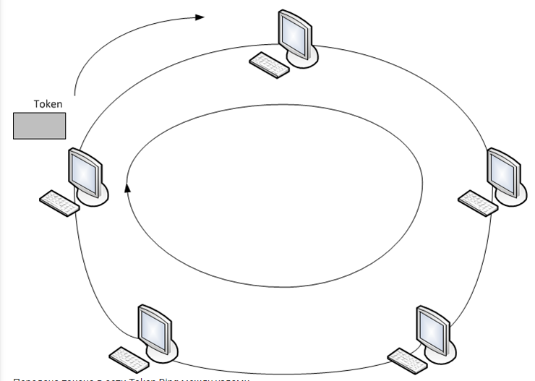
Метод доступа к сети
Передача токена в сети Token Ring между узлами
Notes:
Проблема передачи чувствительного к задержкам трафика решается путём приоретизации кадров. Передающий узел устанавливает приоритет каждого кадра. Также сам токен всегда имеет определённый уровень приоритета в каждый момент времени.

Slide 121
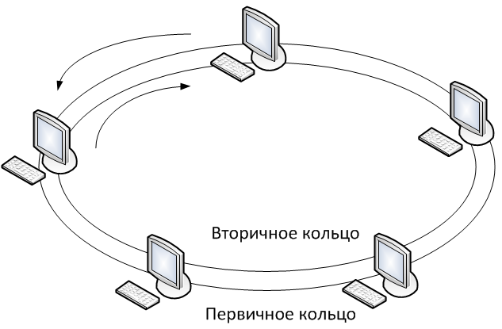
Технология FDDI
Передача токена в FDDI
Notes:
Технологи FDDI является усовершенствованным вариант технологии Token Ring. В ней также используется кольцевая топология и передача токена от узла к узлу. А отличие заключается в том, что FDDI функционирует на больших скоростях и имеет более совершенный механизм обеспечения отказоустойчивости. Также это первая технология, которая начала применять оптическое волокно. Оптическое волокно начало применять как раз с 70-х годов прошлого века.
Для упрощения этой процедуры данные по первичному кольцу всегда передаются в одном направлении (на диаграммах это направление изображается против часовой стрелки), а по вторичному — в обратном (изображается по часовой стрелке). Поэтому при образовании общего кольца из двух колец передатчики станций по-прежнему остаются подключенными к приемникам соседних станций, что позволяет правильно передавать и принимать информацию соседними станциями.

Slide 122
Адресация в сетях TCP/IP
Типы адресов стека TCP/IP:Доменные имена, Формат и классы IP-адресов, Назначение адресов автономной сети, Маска подсети, Сетевая утилита NetSH.

Slide 123
Доменные имена
Для работы в сети Интернет компьютеру присваивается индивидуальный номер – IP-адрес, который идентифицирует данный компьютер в сети. IP-адрес представляет собой четырехбайтовое число, записанное в десятичной форме, например, “111.11.111.11”.
Когда Интернет все еще использовался преимущественно для исследовательских целей, была разработана система доменных имен – Domain Name System (DNS), позволяющая обращаться не по цифровым IP-адресам, а по специально устанавливаемым именам.
Notes:
Понятие и значение доменных имен. Развитие новых технологий привело к созданию новых объектов интеллектуальной собственности. Одним из таких объектов являются доменные имена. Однако из-за неудобства использования в повседневной работе числовых адресов в 1984г., когда Интернет все еще использовался преимущественно для исследовательских целей, была разработана система доменных имен – Domain Name System (DNS), позволяющая обращаться не по цифровым IP-адресам, а по специально устанавливаемым именам. То есть данная система позволяет владельцу IP-адреса зарегистрировать алфавитно-цифровую последовательность символов, которую можно использовать в качестве альтернативы его IP-адреса.

Slide 124
Доменные имена
Само доменное имя состоит обязательно из домена верхнего уровня (Top Level Domain – TLD), расположенного в правой части доменного имени, и из одного или нескольких доменов более низкого уровня, отделенных точками.
Домены верхнего уровня могут быть или родовыми (Generic Top Level Domains – gTLDs), указывающими на род деятельности их владельца, или состоять из кода страны (Country Code Top Level Domains – ccTLDs), в которой они зарегистрированы.

Slide 125
Доменные имена
Каждая страна имеет свой домен верхнего уровня, состоящий из кода страны. Например, для России – это “.ru”, Норвегии – “.no”, Италии – “.it”, Германии – “.de” и др.
Goodwill – это условная стоимость деловых связей, нематериальных активов, престиж торговой марки, устойчивая клиентура, репутация и др. Он приобретается вследствие роста репутации компании среди клиентов в течение многих лет и позволяет получить доходы, превышающие доходы, полученные при его отсутствии.
Notes:
Доменные имена как и средства индивидуализации предпринимателей оказывают существенное влияние на престиж своего правообладателя. Основная стоимость Интернет-компании складывается из ее престижа, т.е. goodwill.

Slide 126
Доменные имена
Интернет-компании непосредственно объективизируется в ее доменном имени, поскольку именно оно является связующим звеном между компанией и клиентами. Поэтому доменные имена хорошо зарекомендовавших себя сайтов имеют высокую стоимость и часто являются объектами купли-продажи. Так, например, стоимость известного доменного имени unix.com составила $1 млн.

Slide 127
Формат IP-адресов
Наиболее распространенной формой представления IP-адреса является запись в виде четырех чисел, представляющих значения каждого байта в десятичной форме и разделенных точками, например:
128.10.2.30
Этот же адрес может быть представлен в двоичном формате:
10000000 00001010 00000010 00011110
А также в шестнадцатеричном формате:
80.0A.02.1D
Признаком, на основании которого IP-адрес относят к тому или иному классу, являются значения нескольких первых битов адреса.
Notes:
В заголовке IP-пакета для хранения IP-адресов отправителя и получателя отводятся два поля, каждое имеет фиксированную длину 4 байта (32 бита). IP-адрес состоит из двух логических частей — номера сети и номера узла в сети.

Slide 128
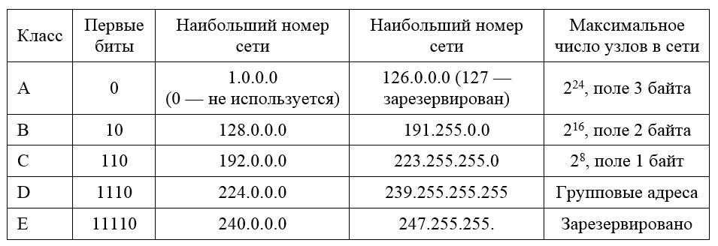
Классы IP-адресов
Классы IP-адресов

Slide 129
Классы IP-адресов
К классу А относится адрес, в котором старший бит имеет значение 0. В адресах класса А под идентификатор сети отводится 1 байт, а остальные 3 байта интерпретируются как номер узла в сети. Сети, все IP-адреса которых имеют значение первого байта в диапазоне от 1 (00000001) до 126 (01111110), называются сетями класса А. Значение 0 (00000000) первого байта не используется, а значение 127 (01111111) зарезервировано для специальных целей (см. далее). Сетей класса А немного, зато количество узлов в них может достигать 2²⁴, то есть 16 777 216 узлов.

Slide 130
Классы IP-адресов
К классу В относятся все адреса, старшие два бита которых имеют значение 10. В адресах класса В под номер сети и под номер узла отводится по 2 байта. Сети, значения первых двух байтов адресов которых находятся в диапазоне от 128.0 (10000000 00000000) до 191.255 (1011111111111111), называются сетями класса В. Сетей класса В больше, чем сетей класса А, а размеры их меньше. Максимальное количество узлов в сетях класса В составляет 2¹⁶ (65 536).

Slide 131
Классы IP-адресов
К классу С относятся все адреса, старшие три бита которых имеют значение 110. В адресах класса С под номер сети отводится 3 байта, а под номер узла — 1 байт.
Сети, старшие три байта которых находятся в диапазоне от 192.0.0 (11000000 00000000 00000000) до 223.255.255 (11011111 11111111 11111111), называются сетями класса С. Сети класса С наиболее распространены, и наименьшее максимальное число узлов в них равно 2⁸ (256).

Slide 132
Классы IP-адресов
Если адрес начинается с последовательности 1110, то он является адресом класса D и обозначает особый групповой адрес (multicast address). В то время как адреса классов А, В и С служат для идентификации отдельных сетевых интерфейсов, то есть являются индивидуальными адресами (unicast address), групповой адрес идентифицирует группу сетевых интерфейсов, которые в общем случае могут принадлежать разным сетям. Интерфейс, входящий в группу, получает наряду с обычным индивидуальным IP-адресом еще один групповой адрес. Если при отправке пакета в качестве адреса назначения указан адрес класса D, то такой пакет должен быть доставлен всем узлам, которые входят в группу.

Slide 133
Классы IP-адресов
Если адрес начинается с последовательности 11110, то это значит, что данный адрес относится к классу Е. Адреса этого класса зарезервированы для будущих применений.

Slide 134
Назначение адресов автономной сети
Автономная сеть — система IP-сетей и маршрутизаторов, управляемых одним или несколькими операторами, имеющими единую политику маршрутизации с Интернетом.
Система имеет уникальный номер (ASN), необходимый для обмена информацией о маршрутах с другими AS, который осуществляется по протоколу междоменной маршрутизации Border Gateway Protocol.
Автономная система нужна, чтобы иметь несколько подключений одновременно к нескольким операторам, иметь возможность участвовать в точках обмена трафиком, переходить без простоя из одного ДЦ в другой. Обладая собственной автономной системой можно без перенастроек конечного оборудования пользователей изменять каналы связи, не зависеть от IP-адресов провайдера, менять приоритет одного канала над другими и многое другое.
Notes:
В небольшой автономной IP-сети условие уникальности номеров сетей и узлов может быть выполнено силами сетевого администратора. В этом случае в распоряжении администратора имеется все адресное пространство, так как совпадение IP-адресов в не связанных между собой сетях не вызовет никаких отрицательных последствий. Администратор может выбирать адреса произвольным образом, соблюдая лишь синтаксические правила и учитывая ограничения на особые адреса. (Таким образом, номер узла в технологии TCP/IP назначается независимо от его локального адреса.) Однако при таком подходе исключена возможность в будущем подсоединить данную сеть к Интернету. Действительно, произвольно выбранные адреса данной сети могут совпасть с централизовано назначенными адресами Интернета. Для того чтобы избежать коллизий, связанных с такого рода совпадениями, в стандартах Интернета определено несколько диапазонов так называемых частных адресов, рекомендуемых для автономного использования:
в классе А, в классе В, в классе С.

Slide 135
Назначение адресов автономной сети
Автономная сеть нужна, чтобы иметь несколько подключений одновременно к нескольким операторам, иметь возможность участвовать в точках обмена трафиком, переходить без простоя из одного ДЦ в другой.
Обладая собственной автономной системой можно без перенастроек конечного оборудования пользователей изменять каналы связи, не зависеть от IP-адресов провайдера, менять приоритет одного канала над другими и многое другое.

Slide 136
Маска подсети
Маска подсети является числом, она определяет диапазон IP-адресов, которые может использовать сеть. С ее помощью сети могут делиться на небольшие подсети, которые подключаются к Интернету. Маска подсети будет обозначать эти подсети.
Устройства, расположенные в одной подсети, могут взаимодействовать друг с другом. Если устройства одной подсети хотят обмениваться данными с другой, им потребуется маршрутизатор для маршрутизации коммутации между ними. Это можно использовать для разделения многочисленных сетей и, следовательно, для ограничения связи между ними.

Slide 137
Маска подсети
Задача маски подсети, если простыми словами, – скрыть сетевой элемент адреса. Виден только элемент хоста. Одна из наиболее распространенных масок класса C – 255.255.255.0.
Каждый раздел адреса маски подсети может содержать любые числа от 0 до 255. Для 255.255.255.0 первые 3 раздела заполнены, что означает, что IP-адреса устройств в этой подсети должны совпадать с начальными 3 разделами. Последний раздел может быть любым числом от 0 до 255.
Пример: Два IP-адреса 12.0.1.101 и 12.0.1.102 расположены в одной подсети, а номер 12.0.2.101 будет находиться уже в другой.
С маской 255.255.255.0 существует 256 IP-адресов, но только 254 из них могут использоваться для хостов. Это связано с тем, что шлюз (обычно первый адрес – 0) и широковещательный адрес (обычно последний адрес – 255) зарезервированы.

Slide 138
Маска подсети
Одной из наиболее важных причин является безопасность. Когда вы находитесь в той же подсети, что и другие устройства, существует свободная связь, но устройства в других подсетях не смогут получить прямой доступ к вам.
Типичная маска подсети для домашних сетей – 255.255.255.0.
Это 24-битная маска, которая позволяет использовать до 256 уникальных номеров. Однако возможны «только» 254 хоста, которых должно быть достаточно для большинства квартир. Но в больших масштабах этого очень мало. Хорошо, что 255.255.255.0 можно изменить на что-то другое. Это увеличит сеть и пропускную способность хостов.
Например, 255.255.0.0, который является 16-битной маской, может иметь 65 536 хостов.
Notes:
Хорошим примером этого является домашняя сеть. У вас есть маршрутизатор, который будет использовать подсеть для безопасности. Ваш провайдер выделит вам публичный статический IP-адрес. Этот номер будут видеть все веб-сайты и всё, к чему вы подключаетесь. Однако, если вы проверите идентификатор вашего компьютера, он, скорее всего, будет отличаться от общедоступного.
Это связано с тем, что на домашней стороне маршрутизатора имеется подсеть, на которую нельзя войти извне. Входящий трафик проходит через маршрутизатор, который затем транслирует и направляет его на правильное устройство. Таким образом, все по-прежнему связано, но не подключено напрямую.
Подсеть увеличит количество устройств, которые могут выходить в Интернет. В стандартной сети IPv4 доступно только около трех миллиардов адресов. Этого недостаточно, чтобы удовлетворить глобальный спрос на подключение.
Таким образом, подсеть используется, чтобы позволить множеству устройств подключаться к Интернету с одним IP-адресом через маршрутизатор (как у вас дома или в офисе), и таким образом намного больше трех миллиардов устройств может иметь доступ к интернету.

Slide 139
Сетевая утилита NetSH
Netsh — это служебная программа на базе командной строки, которая позволяет показывать или изменять конфигурацию сети активного компьютера. Команды Netsh можно выполнять путем ввода в командной строке Netsh, также их можно использовать в пакетных файлах или скриптах.

Slide 140
Сетевая утилита NetSH
Netsh взаимодействует с другими компонентами операционной системы с помощью файлов -библиотеки динамической компоновки (DLL).
Каждая вспомогательная библиотека DLL Netsh предоставляет широкий набор функций, называемых контекстом, который представляет собой группу команд для определенной серверной роли или возможности в сети. Эти контексты расширяют функциональные возможности Netsh, обеспечивая поддержку конфигурации и мониторинга для одной или нескольких служб, служебных программ или протоколов.
Например, Dhcpmon.dll предоставляет для Netsh контекст и набор команд для настройки DHCP-серверов и управления ими.

Slide 141
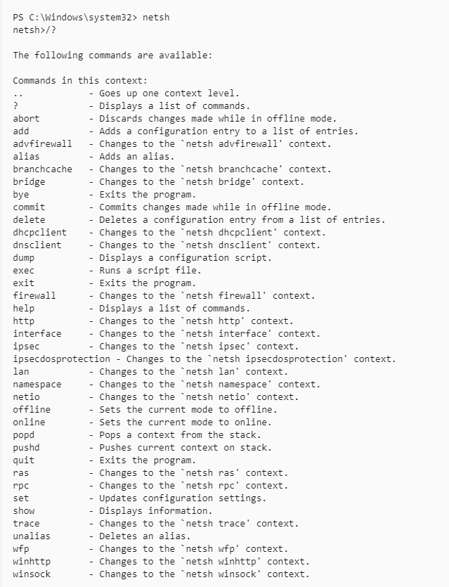
Получение списка контекстов
Список контекстов Netsh можно получить, открыв командную строку или Windows PowerShell на компьютере под управлением Windows Server 2016 или Windows 10. Введите команду netsh и нажмите клавишу ВВОД. Введите /? и нажмите клавишу ВВОД.

Slide 142
Практическая работа №1
Рассчитать количество материалов и оборудования, стоимость;
Подготовить отчет, о проделанной работе.
Планы помещений: \\Class215-prepod\общая\ИСП19-11\Планы

Slide 143
Практическая работа №3. Серверы в локальной сети
Цель. Сформировать список программных и аппаратных серверов, которые могла бы использовать малая или средняя фирма для решения своих задач в области внутренней коммуникации и обмена информацией внутри локальной сети.
Задачи.
Проанализировать потребности внутренней коммуникации и обмена информацией внутри организации.
Найти способы решения этих задач на основе использования серверов в локальной сети.

Slide 144
Система DNS
Плоские и иерархические имена. Схема работы DNS. Обратная зона.

Slide 145
Система DNS
DNS, или система доменных имён — это иерархическая и децентрализованная система именования, которая преобразует понятные человеку имена хостов в машиночитаемые IP-адреса.
Notes:
Проще говоря, DNS — это система, которая позволяет людям и компьютерам легче общаться. Люди используют имена, компьютеры используют числа, а система доменных имён встаёт между ними, чтобы сопоставить имена с числами в указанном списке. Это, как контакты в вашей телефонной книге, благодаря DNS вам не нужно запоминать IP-адресса, чтобы попасть на определённый сайт.
По сути, DNS — это система распределённых баз данных в сети, основная функция которой — преобразовать запрос определённых имён хостов в конкретные IP-номера, понятные компьютерам. Информация об именах хостов, совпадающих с номерами, хранится в каталоге. Каталог хранится на серверах доменных имён. Таким образом, система доменных имён также является каталогом важной информации о доменах.

Slide 146
Плоские и иерархические имена
В стеке TCP/IP применяется доменная система имен, которая имеет иерархическую древовидную структуру, допускающую наличие в имени произвольного количества составных частей.

Slide 147
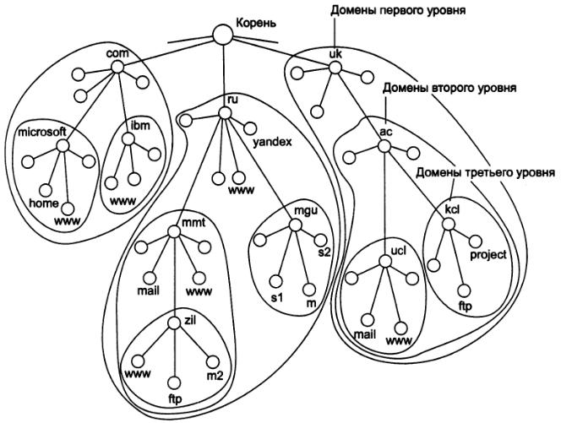
Плоские и иерархические имена
Пространство доменных имен
Notes:
Иерархия доменных имен аналогична иерархии имен файлов, принятой во многих популярных файловых системах. Дерево имен начинается с корня, обозначаемого здесь точкой (.). Затем следует старшая символьная часть имени, вторая по старшинству символьная часть имени и т. д. Младшая часть имени соответствует конечному узлу сети. В отличие от имен файлов, при записи которых сначала указывается самая старшая составляющая, затем составляющая более низкого уровня и т. д., запись доменного имени начинается с самой младшей составляющей, а заканчивается самой старшей. Составные части доменного имени отделяются друг от друга точкой. Например, в имени home.microsoft.com составляющая home является именем одного из компьютеров в домене mlcrosoft.com.

Slide 148
Плоские и иерархические имена
Разделение имени на части позволяет разделить административную ответственность за назначение уникальных имен между различными людьми или организациями в пределах своего уровня иерархии. Так, для примера, приведенного на рисунке, один человек может нести ответственность за то, чтобы все имена с окончанием «ru» имели уникальную следующую вниз по иерархии часть. То есть все имена типа www.ru, mall.mmt.ru или m2.zil.mmt. ru отличаются второй по старшинству частью.

Slide 149
Схема работы DNS
Широковещательный способ установления соответствия между символьными именами и локальными адресами, подобный протоколу ARP, хорошо работает только в небольшой локальной сети, не разделенной на подсети.
В крупных сетях, где возможность всеобщей широковещательной рассылки не поддерживается, нужен другой способ разрешения символьных имен. Хорошей альтернативой широковещательной рассылке является применение централизованной службы, поддерживающей соответствие между различными типами адресов всех компьютеров сети.
Например, компания Microsoft для своей корпоративной операционной системы Windows NT разработала централизованную службу WINS, которая поддерживала базу данных NetBIOS-имен и соответствующих им IP-адресов.

Slide 150
Схема работы DNS
В сетях TCP/IP соответствие между доменными именами и IP-адресами может устанавливаться средствами как локального хоста, так и централизованной службы.
На раннем этапе развития Интернета на каждом хосте вручную создавался текстовый файл с известным именем hosts.txt. Этот файл состоял из некоторого количества строк, каждая из которых содержала одну пару «доменное имя — IP-адрес», например:
rhino.acme.com — 102.54.94.97

Slide 151
Схема работы DNS
Служба DNS использует текстовые файлы почти такого же формата, как и файл hosts, и эти файлы администратор также подготавливает вручную. Однако служба DNS опирается на иерархию доменов, и каждый DNS-сервер хранит только часть имен сети, а не все имена, как это происходит при использовании файлов hosts. При росте количества узлов в сети проблема масштабирования решается созданием новых доменов и поддоменов имен и добавлением в службу DNS новых серверов.
Notes:
Для каждого домена имен создается свой DNS-сервер. На серверах применяют два подхода к распределению имен. В первом случае сервер может хранить отображения «доменное имя — IP-адрес» для всего домена, включая все его поддомены. Однако такое решение оказывается плохо масштабируемым, так как при добавлении новых поддоменов нагрузка ка этот сервер может превысить его возможности. Чаще используется другой подход, когда сервер домена хранит только имена, которые заканчиваются на следующем ниже уровне иерархии по сравнению с именем домена.

Slide 152
Схема работы DNS
Существует две основные схемы разрешения DNS-имен.
В первом варианте работу по поиску IP-адреса координирует DNS-клиент:
1. DNS-клиент обращается к корневому DNS-серверу с указанием полного доменного имени.
2. DNS-сервер отвечает клиенту, указывая адрес следующего DNS-сервера, обслуживающего домен верхнего уровня, заданный в следующей старшей части запрошенного имени.
3. DNS-клиент делает запрос следующего DNS-сервера, который отсылает его к DNS-серверу нужного поддомена и т. д., пока не будет найден DNS-сервер, в котором хранится соответствие запрошенного имени IP-адресу. Этот сервер дает окончательный ответ клиенту.

Slide 153
Схема работы DNS
Во втором варианте реализуется рекурсивная процедура:
1. DNS-клиент запрашивает локальный DNS-сервер, то есть тот сервер, обслуживающий поддомен, которому принадлежит имя клиента.
2. Далее возможны два варианта действий:
если локальный DNS-сервер знает ответ, то он сразу же возвращает его клиенту (это может произойти, когда запрошенное имя входит в тот же поддомен, что и имя клиента, или когда сервер уже узнавал данное соответствие для другого клиента и сохранил его в своем кэше);
Если локальный сервер не знает ответ, то он выполняет итеративные запросы к корневому серверу и т. д. точно так же, как это делал клиент в предыдущем варианте, а получив ответ, передает его клиенту, который все это время просто ждет его от своего локального DNS-сервера.
Notes:
В этой схеме клиент перепоручает работу своему серверу, именно поэтому схема называется рекурсивной, или косвенной. Практически все DNS-клиенты используют рекурсивную процедуру. Для ускорения поиска IP-адресов DNS-серверы широко применяют кэширование проходящих через них ответов. Чтобы служба DNS могла оперативно отрабатывать изменения, происходящие в сети, ответы кэшируются на относительно короткое время — обычно от нескольких часов до нескольких дней.

Slide 154
Обратная зона
Служба DNS предназначена не только для нахождения IP-адреса по имени хоста, но и для решения обратной задачи — нахождению DNS-имени по известному IP-адресу.
Обратная зона — это система таблиц, которая хранит соответствие между IP-адресами и DNS-имена хостов некоторой сети. Для организации распределенной службы и использования для поиска имен того же программного обеспечения, что и для поиска адресов, применяется оригинальный подход, связанный с представлением IP-адреса в виде DNS-имени.
Notes:
Многие программы и утилиты, пользующиеся службой DNS, пытаются найти имя узла по его адресу в том случае, когда пользователем задан только адрес (или этот адрес программа узнала из пришедшего пакета). Обратная запись не всегда существует даже для тех адресов, для которых есть прямые записи. Ее могут просто забыть создать или же ее создание требует дополнительной оплаты. Обратная задача решается в Интернете путем организации так называемых обратных зон.

Slide 155
Обратная зона
Первый этап преобразования заключается в том, что составляющие IP-адреса интерпретируются как составляющие DNS-имени. Например, адрес 192.31.106.0 рассматривается как состоящий из старшей части, соответствующей домену 192, затем идет домен 31, в который входит домен 106.
Далее, учитывая, что при записи IP-адреса старшая часть является самой левой частью адреса, а при записи DNS-имени — самой правой, то составляющие в преобразованном адресе указываются в обратном порядке, то есть для данного примера — 106.31.192.
Для хранения соответствия всех адресов, начинающихся, например, с числа 192, заводится зона 192 со своими серверами имен. Для записей о серверах, поддерживающих старшие в иерархии обратные зоны, создана специальная зона in-addr.arpa, поэтому полная запись для использованного в примере адреса выглядит так: 106.31.192.in-addr.arpa.

